Slide 1
Financování EU projektů na elektronizaci a KB nemocnic
Ing. Jiří Borej, CGEIT Hlavní architekt elektronického zdravotnictví

Slide 2
Úvod
Kybernetická bezpečnost - výzva 10, poskytovatelé podcenili včasné podání žádostí
- financování z IROP
- financování ze strany státu
Seminář pro nemocnice vedený NÚKIB

Slide 3
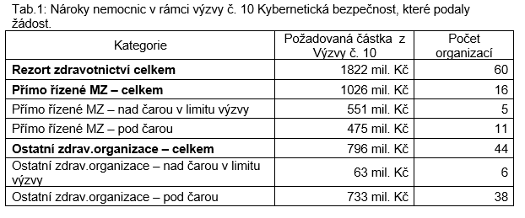
Požadavky - podané žádosti k výzvě 10
Alokace výzvy č. 10 Kybernetická bezpečnost: 1,411 mld. Kč (z toho 1,2 mld. Kč příspěvek EU).
Počet všech předložených žádostí o podporu: 141 žádostí v celkové finanční výši příspěvku EU 3,76 mld. Kč – významný převis.

Slide 4
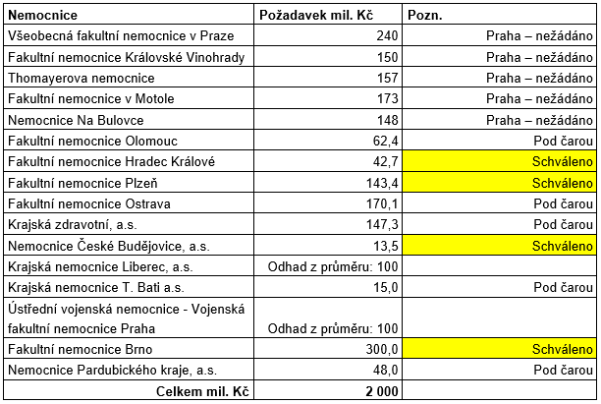
Provozovatelé základní služby

Slide 5
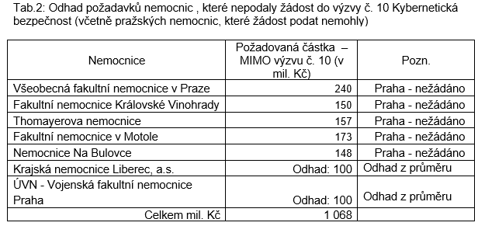
Požadavky mimo výzvu 10

Slide 6
Přehled požadavků na dofinancování
Výzva č. 10
požadavek MZ na dofinancování – MMR v jednání s EU
Přehled požadavků organizací,
- které podaly žádost - 1 208 mil.
- které nepodaly žádost, ale chtějí – 1 068 mil.
celkem 2 276 mil.
__________________________________________
Z toho - Provozovatelé základní služby – 1 500 mil.
Informace MMR -----
posun termínu dokončení realizace pro ty kteří uspěli

Slide 7
Info k výzvě č. 26
Výzva 26
- více žádostí o výměnu NIS – palčivý problém
sjednocení požadavků na NIS a uplatňovaných standardů je cestou z nekonečného příběhu;
diskuze ředitelů IT - vlastní vývoj ???
- naplnění kritéria uznatelnosti

